Slide 1
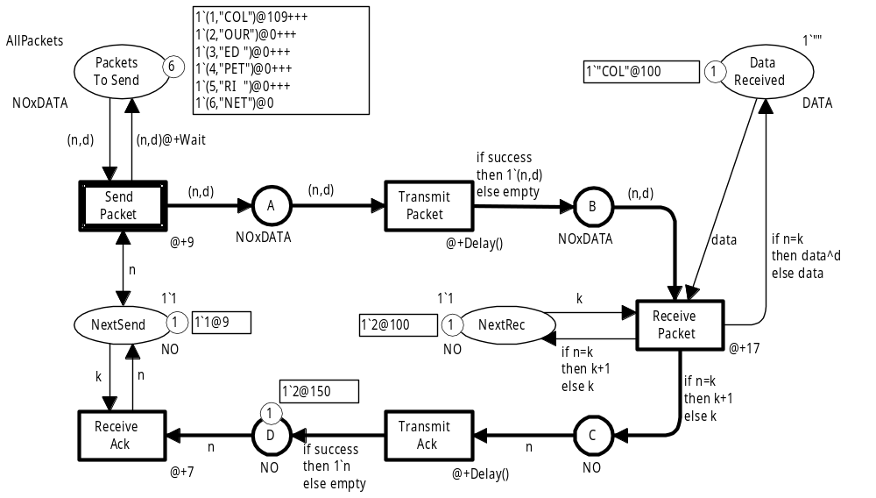
Redes de Petri Coloridas
Modelagem e validação de sistemas concorrentes
Capítulo 10: Redes de Petri coloridas com restrições de tempo
Kurt Jensen &
Lars Michael Kristensen
{kjensen,lmkristensen}@cs.au.dk
June 2009
Coloured Petri Nets
Department of Computer Science

Slide 2
Dois tipos de propriedades
Até agora nos concentramos nas propriedades funcionais/lógicas do Sistema modelado tais como macações mortas e estados de passagem.
Mas é também importante sermos capazes de analisar a eficiência de um sistema.
Isto é feito por meio de modelos RPC com restrições de tempo.
Um modelo RPC com restrições de tempo nos permite investigar medidas de desempenho tais como tamanho de filas e tempos de espera.
Coloured Petri Nets
Department of Computer Science

Slide 3
O modelo RPC pode ser usado para ambos
O modelo RPC pode ser usado para investigar:
  Propriedades funcionais/lógicas.
  Propriedades de desempenho.
A maioria das outras linguagens de modelagem só podem analisar ou propriedades funcionais/lógicas ou de desempenho.
É uma vantagem óbvia poder fazer ambos os tipos de análises por meio da mesma linguagem de modelagem.
Normalmente se tem dois modelos ligeiramente diferentes, mas intimamente relacionados.
Coloured Petri Nets
Department of Computer Science

Slide 4
Modelos RPC com temporização
Em um modelo RPC temporizado as fichas possuem:
  Uma cor de ficha.
  Um selo de tempo.
O selo de tempo é um inteiro não negativo pertencendo ao tipo TIME.
O selo de tempo determina o tempo que a ficha está pronta para ser removida pela ocorrência de uma transição.
O Sistema possui um relógio global representando o modelo de tempo.
O relógio global é compartilhado por todos os módulos do modelo RPC.
Coloured Petri Nets
Department of Computer Science

Slide 5
Multiconjuntos
Adição de multiconjuntos
temporizados
Não temporizados
  1`(1,"COL") ++
  1`(1,"OUR") ++
  1`(1,"ED ") ++
  1`(1,"PET") ++
  1`(1,"RI ") ++
  1`(1,"NET")
Temporizados:
  1`(1,"COL")@218 +++
  1`(1,"OUR")@2095 +++
  1`(1,"ED ")@2664 +++
  1`(1,"PET")@2906 +++
  1`(1,"RI ")@3257 +++
  1`(1,"NET")@3499
Coeficiente
Ficha colorida
Coeficiente
Ficha colorida
Selo de tempo
Coloured Petri Nets
Department of Computer Science

Slide 6
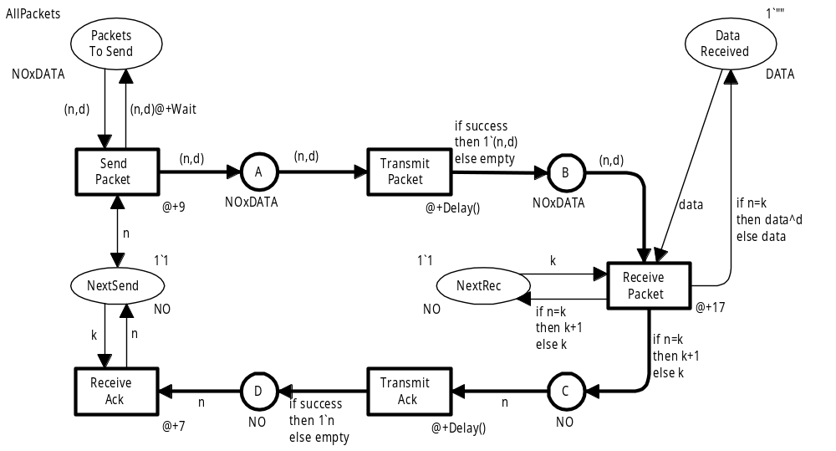
Protocolo – Modelo Temporizado
Transições e arcos podem ter inscrição de retardo de tempo
Elas descrevem a duração das atividades
Coloured Petri Nets
Department of Computer Science

Slide 7
Definições e declarações
Definições de conjuntos de cores:
Palavra reservada da CPN ML
colset NO = int timed;
colset DATA = string timed;
colset NOxDATA = product NO * DATA timed;
colset BOOL = bool;
Ficahs do tipo NO, DATA, e NOxDATA carregam selos de tempo.
Declarações de variáveis e constantes:
var n,k : NO;
var d, data : DATA;
var success : BOOL;
val Wait = 100;
Nova constant simbólica especificando o retardo entre retransmissões
Coloured Petri Nets
Department of Computer Science

Slide 8
Nova função
Definição da function:
fun Delay() = discrete(25,75);
Função pré-definida retornando um inteiro arbitrário no intervalalo especificado por seu argumento
Delay retorna um inteiro entre 25 e 75.
Todos os 51 valores tem a mesma probabilidade de serem escolhidos.
A escolha é feita por um gerador de números aleatórios.
A função Delay é usada para modelar o tempo de transmissão dos pacotes de dados e de reconhecimento.
O tempo de transmissão pode variar entre 25 e 75 unidades de tempo, dependendo da carga da rede de transmissão.
Coloured Petri Nets
Department of Computer Science

Slide 9
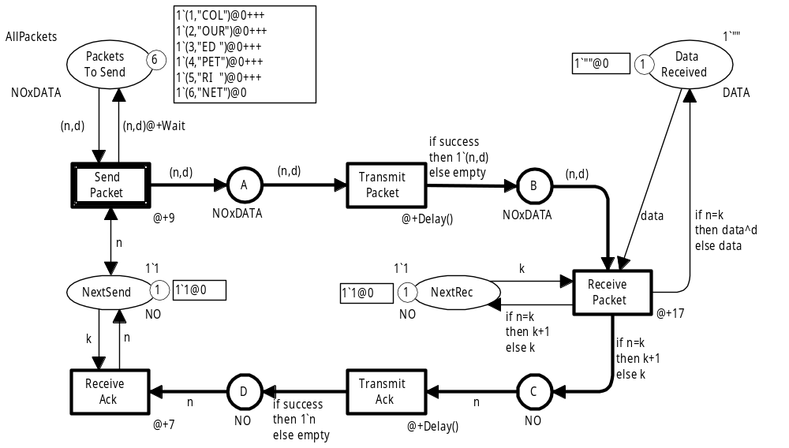
Marcação inicial M₀
SP1 está pronta para ocorrer no tempo 0
SP1 = (SendPacket, <n=1, d="COL">)
0
Coloured Petri Nets
Department of Computer Science

Slide 10
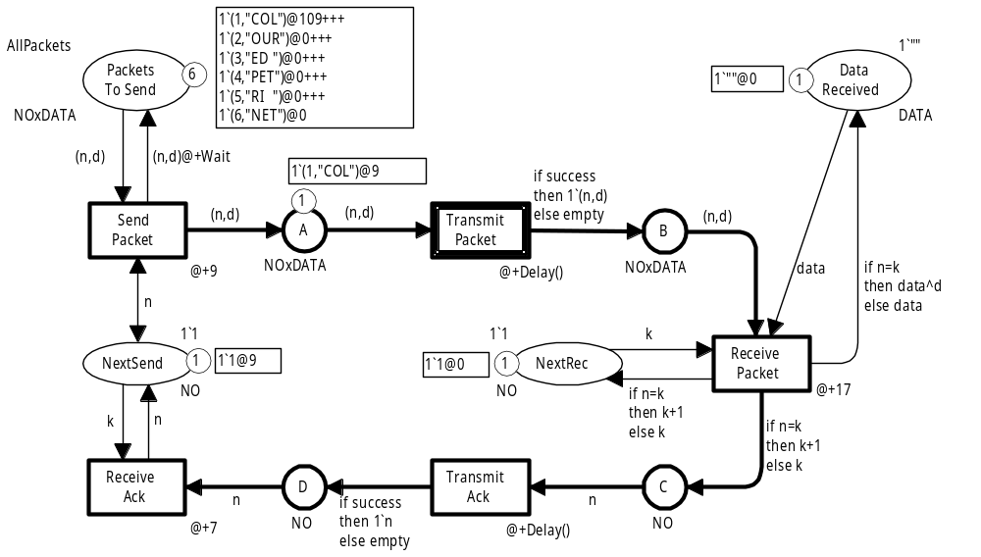
Marcação M₁
SP1 ocorreu no tempo 0.
Tempo da occurrência: 0
Retardo na transição: 9
Ficha para NextSend: 9
Tempo da occurrência : 0
Retardo na transição : 9
Ficha para A: 9
Tempo da occurrência : 0
Retardo na transição : 9
Retardo no arco: 100
PacketsToSend: 109
Coloured Petri Nets
Department of Computer Science

Slide 11
Retardos de Tempo
Transições e arcos podem ter inscrições de retardo de tempo.
Elas são expressões CPN ML do tipo TIME – i.e. elas são avaliadas para um inteiro não-negativo.
Retardo de tempo em uma transição se aplica a todas as fichas produzidas pela transição.
Retardo de tempo em um arco de saída se aplica a todas as fichas produzidas por aquele arco.
Um retardo de tempo omitido é uma abreviação para um retardo de tempo zero.
Coloured Petri Nets
Department of Computer Science

Slide 12
Transições ocorrem instantaneamente
A ocorrência de uma transição é sempre instantânea, ou seja, não leva tempo.
O retardo de tempo ∆t de uma transição pode ser interpretada como a duração da operatção que é modelada
pela transição.
As fichas de saída da transição não estarão disponíveis para outras transições até ∆t unidades de tempo depois.
X
x
T1
x
@+16
X
x
Se T1 ocorre no tempo 45, irá produzir uma ficha com selo de tempo 61.
T2
x
@+23
Isso significa que T2 não pode ocorrer antes de 16 unidades de tempo depois do início da operação modelada por T1.
X
Coloured Petri Nets
Department of Computer Science

Slide 13
Outra possibilidade
À primeira vista, parece simples definir a ocorrência de uma transição com retardo ∆t que leva ∆t unidades de tempo:
  Remover fichas de entrada quando a ocurrência inicia.
  Adicionar fichas de saída quando a ocurrência termina.
Isto implicaria em um modelo RPC temporizado com um número de marcações intermediárias sem contrapartida no modelo RPC não-temporizado correspondente:
  Algumas transições ocorreriam parcialmente.
  As fichas de entrada seriam removidas imediatamente.
  As fichas de saída não seriam adicionadas imediatamente.
Coloured Petri Nets
Department of Computer Science

Slide 14
Marcação M₁
TP1+ e TP1– prontas para ocorrer no tempo 9.
Estão em conflito.
SP1 é habilitada pela cor mas não está pronta até o tempo 109
Ela não está habilitada
Assuma que TP1+ ocorre e Delay retorna o valor 38
SP1 = (SendPacket, <n=1, d="COL">)
TP1+ = (TransmitPacket, <n=1, d="COL", success=true>)
TP1– = (TransmitPacket, <n=1, d="COL", success=false>)
109
9
9
Coloured Petri Nets
Department of Computer Science

Slide 15
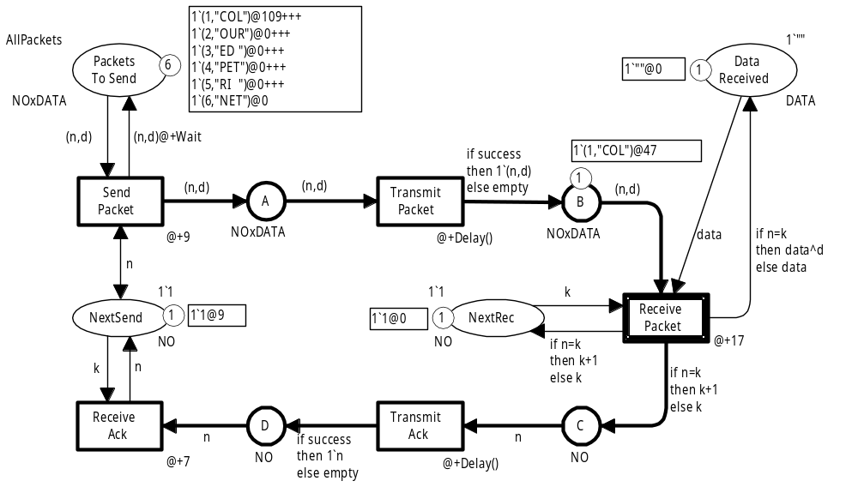
Marcação M₂
RP1 pronta para ocorrer no tempo 47
SP1 é habilitada pela cor mas não está pronta até o tempo 109
RP1 vai ocorrer no tempo 47
SP1 = (SendPacket, <n=1, d="COL">)
RP1 = (ReceivePacket, <n=1, d="COL", k=1, data = "">)
109
47
Coloured Petri Nets
Department of Computer Science

Slide 16
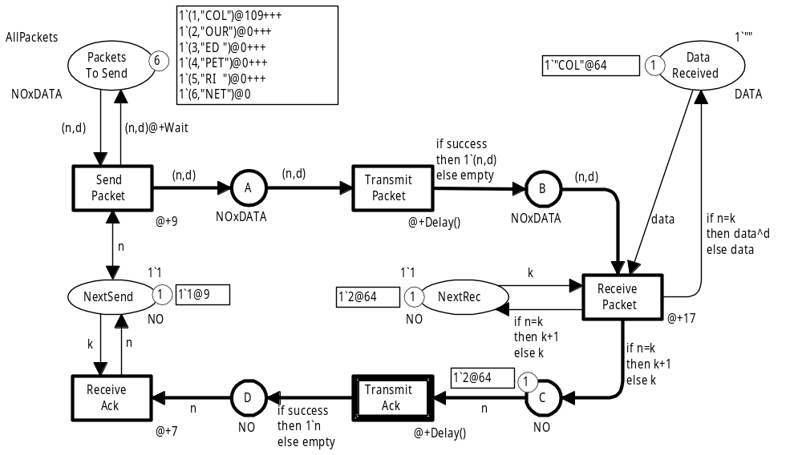
Marcação M₃
SP1 = (SendPacket, <n=1, d="COL">)
TA2+ = (TransmitAck, <n=2, success=true>)
TA2– = (TransmitAck, <n=2, success=false>)
109
64
64
TA2+ ocorre no tempo 64 e Delay retorna o valor 33
Coloured Petri Nets
Department of Computer Science

Slide 17
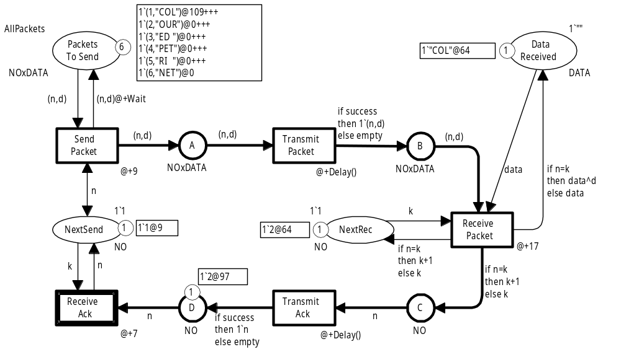
Marcação M₄
SP1 = (SendPacket, <n=1, d="COL">)
RA2 = (ReceivePacket, <n=2, k=1>)
109
97
RA2 ocorre no tempo 97
Coloured Petri Nets
Department of Computer Science

Slide 18

Marcação M₅
SP2 = (SendPacket, <n=2, d="OUR">)
104
SP2 ocorre no tempo 104
Coloured Petri Nets
Department of Computer Science

Slide 19
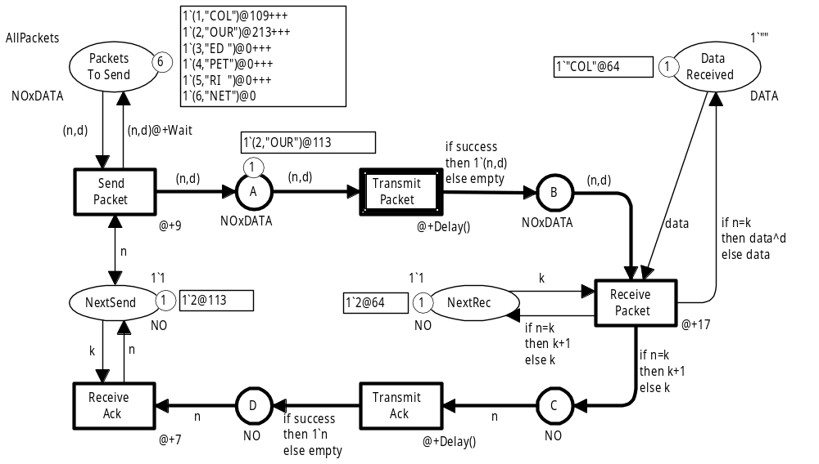
Marcação M₆
Coloured Petri Nets
Department of Computer Science

Slide 20
Retransmissões
Na sequência de ocorrências investigada não foi necessário retransmitir o pacote de dados no 1.
A mensagem de reconhecimento requisitando o pacote de dados no 2 chegou no tempo 97 enquanto a retransmissão deveria iniciar no tempo 109.
Se os retardos na rede são maiores a situação é diferente e pode-se alcançar, por exemplo, a seguinte marcação.
Coloured Petri Nets
Department of Computer Science

Slide 21
Marcação M₄*
SP1 = (SendPacket, <n=1, d="COL">)
RA2 = (ReceivePacket, <n=2, k=1>)
109
150
SP1 ocorre no tempo 109
Reconhecimento chega tarde.
A retransmissão vai ocorrer
Coloured Petri Nets
Department of Computer Science

Slide 22
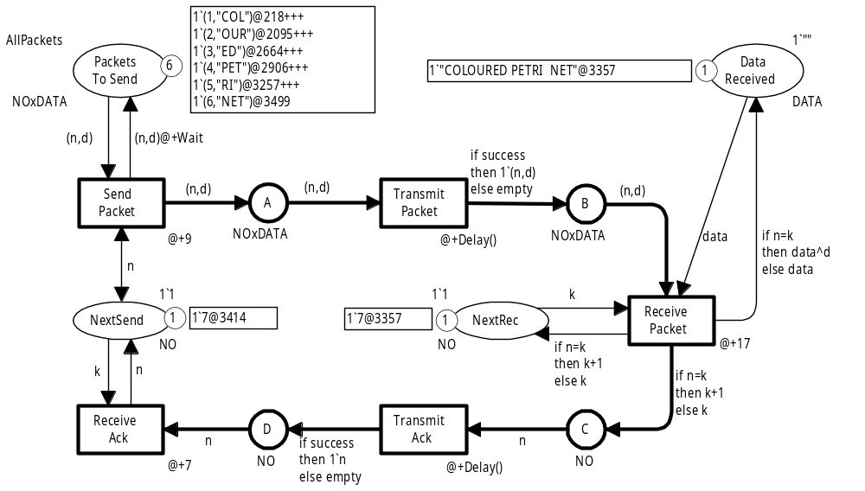
Marcação morta no fim da simulação
Tempos em que os pacotes individuais foram retransmitidos
Todos os pacotes recebidos com sucesso
Último pacote recebido: tempo 3357
Último reconhecimento recebido: tempo 3414
Coloured Petri Nets
Department of Computer Science

Slide 23
Simulação não-determinística
A sequência de ocorrências depende:
  dos valores retornados pela função Delay.
  das escolhas entre os elementos de ligação conflitantes.
Em uma simulação automática ambas as escolhas são feitas por meio de um gerador de números aleatórios.
Uma nova simulação resultará em uma nova marcação morta.
  As fichas coloridas serão as mesmas.
  Os selos de tempo serão diferentes.
Coloured Petri Nets
Department of Computer Science

Slide 24
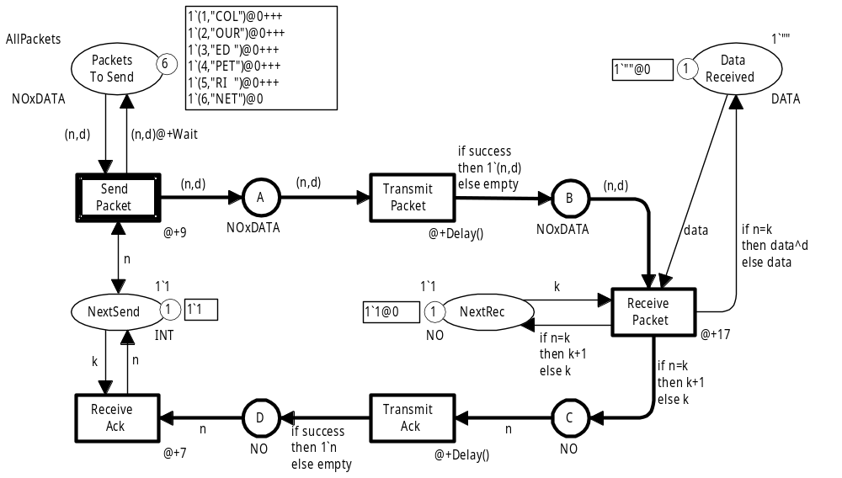
Modelo ligeiramente diferente
Ficha sem selo de tempo
Lugar não temporizado
Conjunto de cores não temporizado
Coloured Petri Nets
Department of Computer Science

Slide 25
Operações de envio Paralelas
O modelo RPC revisado representa um sistema no qual o sender pode realizar muitas operações de SendPacket e ReceiveAck em paralelo.
O início de cada operação é modelado pela ocorrência de uma transição.
Várias operações podem iniciar ao mesmo tempo, ou cada uma bem próxima da outra.
No modelo RPC original SendPacket e ReceiveAck tem que esperar pela ficha temporizada no lugar NextSend.
Assim, nenhuma outra operação de envio pode iniciar até:
  9 unidades de tempo após o início da operação SendPacket.
  7 unidades de tempo após o início da operação ReceiveAck.
Coloured Petri Nets
Department of Computer Science

Slide 26
Fila de eventos
A execução de um modelo RPC temporizado é controlado pelo relógio global.
Isto é similar a uma fila de eventos encontrada em muitos mecanismos de simulação para sistemas a eventos discretos.
O modelo permanece em um dado instante de tempo enquanto existirem elementos de ligação habilitados, ou seja:
  Habilitado pela cor (fichas de entrada suficientes).
  Pronto para execução (as fichas de entrada possuem selo de tempo menores que ou igual ao tempo do relógio global).
Quando não mais existem elementos de ligação habilitados, o simulador avança o relógio global para o próximo tempo do modelo no qual um ou mais elementos de ligação se tornam habilitados.
Se não existem mais elementos de ligação habilitados, a marcação é morta.
Coloured Petri Nets
Department of Computer Science

Slide 27
Marcações, conflitos e concorrência
Cada marcação existe em um interval fechado de tempo
– o qual pode ser um ponto, i.e., um único momento.
Assim como modelos RPC não temporizados, podem existir conflito e concorrência entre elementos de ligação.
Isto só pode acontecer quando os elementos de ligação são habilitados no mesmo tempo do relógio global.
Coloured Petri Nets
Department of Computer Science

Slide 28
Behaviour of timed CPN models
As propriedades comportamentais dos modelos RPC temporizados são definidas de forma similar às da RPC não temporizada:
  Sequências de ocorrências (Occurrence sequences).
  Alcançabilidade (Reachability).
  Ligações de multiconjuntos e inteiros (Integer and multiset bounds).
  Estado de passagem, espaço de estados e predicados (Home markings, home spaces and home predicates).
  Marcações mortas (Dead markings).
  Transições (elementos de ligação) vivas/mortas (Dead and live transitions/binding elements).
  Propriedades de justiça (Fairness properties).
Para ligação de multiconjuntos e estados de passagem consideram-se as marcações não temporizadas – i.e. ignoram-se os selos de tempo.
Coloured Petri Nets
Department of Computer Science

Slide 29
Retardos de tempo são restrições adicionais
Cada modelo RPC temporizado define um modelo não temporizado básico – obtido removendo-se todas as inscrições de retardo de tempo (e todos os selos de tempo).
As sequências de ocorrência de um modelo RPC temporizado são um subconjunto das sequências de ocorrência de um modelo RPC não temporizado.
As inscrições de retardo de tempo formam um conjunto de restrições adicionais de habilitação– forçando os elementos de ligação serem executados na ordem em que os mesmos se tornam habilitados.
CPN Tools usa o mesmo motor de simulação controlar modelos RPC temporizados e não temporizados.
Para modelos RPC não temporizados o relógio global permanence em 0.
Coloured Petri Nets
Department of Computer Science

Slide 30
Inicie com um modelo não temporizado
Às vezes é bom para o rojetista iniciar pela construção e validação de um modelo RPC não temporizado.
Desta forma, o projetista pode se concentrar nas propriedades lógicas do sistema.
As propriedades lógicas, sempre que possível, podem ser independentes de presupostos como tempo de execução e tempo de espera.
É possível descrever a existência de características do sistema relacionadas a tempo, tais como retransmissão e tempo limite, sem especificar explicitamente tempos de espera ou a duração de operações individuais.
Coloured Petri Nets
Department of Computer Science

Slide 31
Continue com um modelo RPC temporizado
Quando as propriedades lógicas tiverem sido totalmente validadas, o usuário pode melhorar a eficiência do modelo acrescentando restrições de tempo.
Adicionam-se retardos de tempo que descrevem a duração das operações individuais.
Das observações acima, segue que os retardos de tempo não podem introduzir um novo comportamento no sistema – eles simplesmente restringem a possível ocorrência de algumas sequências.
Coloured Petri Nets
Department of Computer Science

Slide 32
Protocolo revisado
Para ilustrar outros aspectos de modelos RPC temporizados, apresenta-se uma versão modificada do transmissor (sender).
Agora é explicitado um modelo de um temporizador que controla a retransmissão de pacotes.
Mostra-se como usar inscrições de retardo de tempo em arcos de entrada.
Coloured Petri Nets
Department of Computer Science

Slide 33
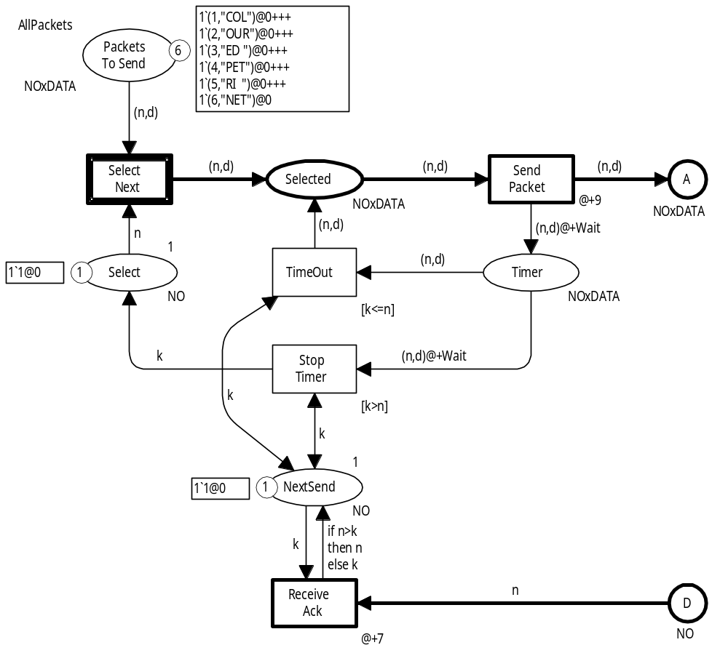
Sender Modificado – marcação inicial M₀
SelectNext move o próximo pacote a ser enviado.
O número do pacote é determinado pela ficha colorida em Select.
A operação SelectNext é instantânea, i.e. modelada com tempo zero.
Coloured Petri Nets
Department of Computer Science

Slide 34
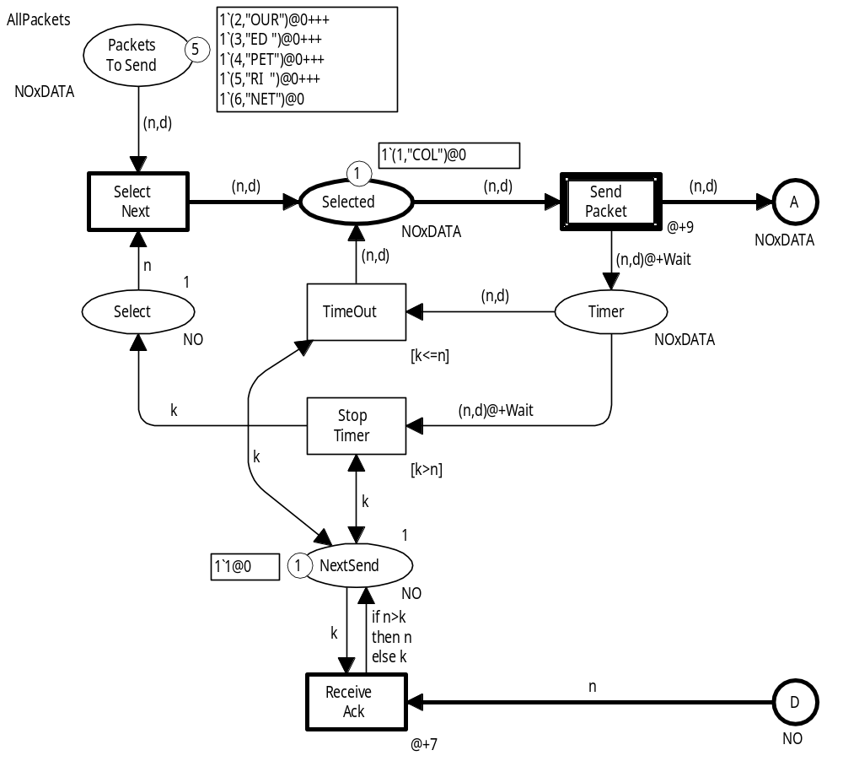
Sender Modificado – marcação M₁
Pacote selecionado está pronto para ser enviado por SendPacket.
Simultaneamente, uma ficha será colocada no lugar Timer
– modelando o início de um temporizador.
Coloured Petri Nets
Department of Computer Science

Slide 35
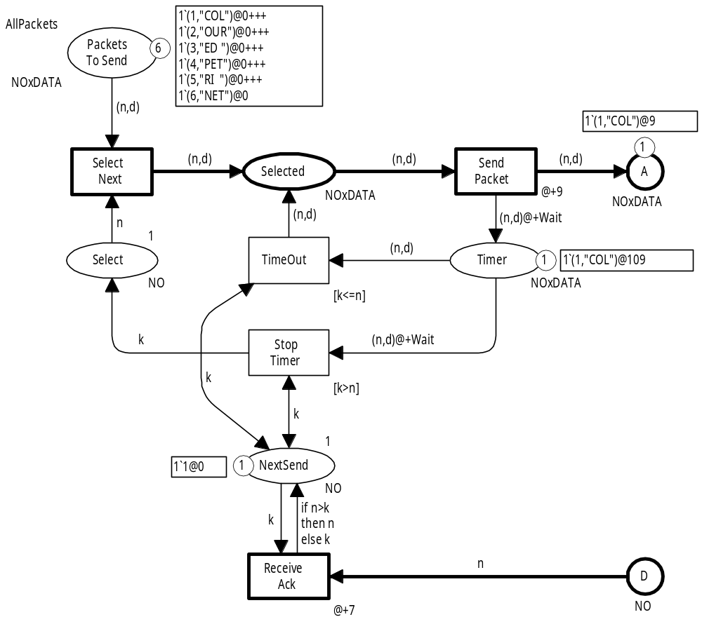
Sender Modificado – marcação M₂
Data packet no 1
foi enviado.
Timer foi iniciado e vai expirar no tempo 109.
Se nenhum reconhecimento é recebido antes do tempo 109, a transição TimeOut ocorrerá.
Isto irá habilitar SendPacket e uma retransmissão do pacote no 1 irá ocorrer.
Coloured Petri Nets
Department of Computer Science

Slide 36
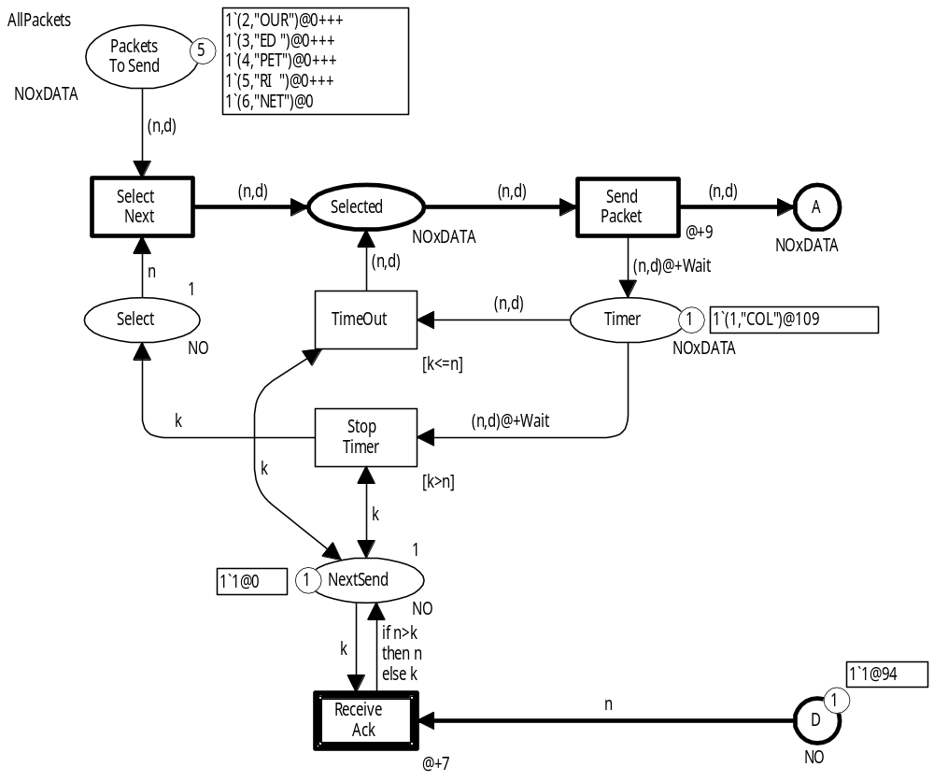
Sender Modificado – marcação M₃
Reconhecimento requisitando pacote no 2 chega no tempo 94.
ReceiveAck irá ocorrer
e atualizar NextSend.
O novo valor de NextSend é o valor mais alto entre n e k.
Isso mostra que NextSend jamais é decrementado.
Ele contém o número de pacote mais alto solicitado por um reconhecimento.
Coloured Petri Nets
Department of Computer Science

Slide 37
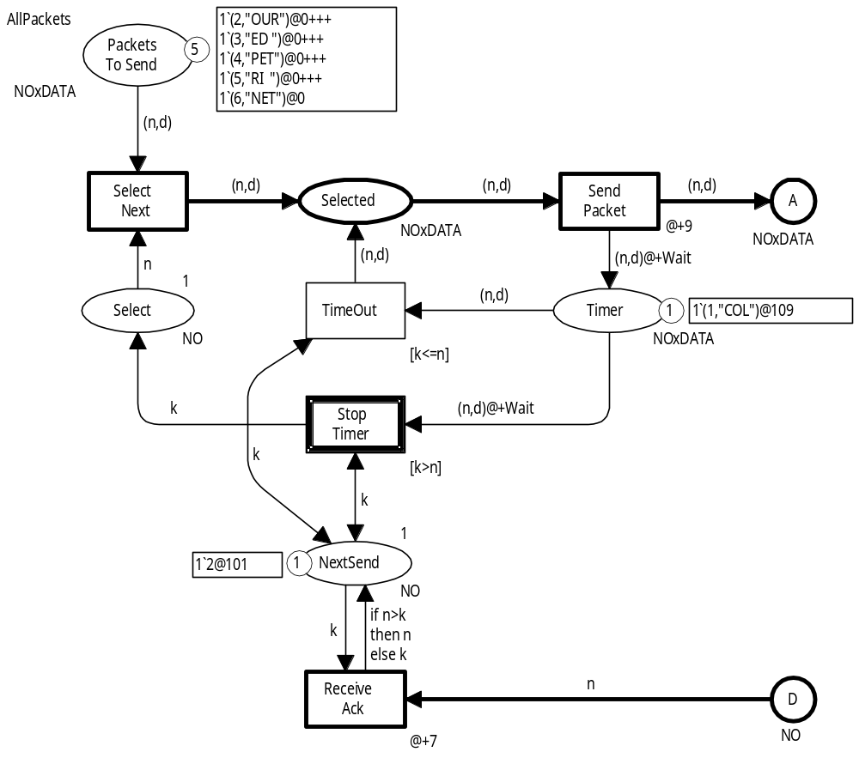
Sender Modificado – marcação M₄
StopTimer remove uma ficha com selo de tempo
109 do lugar Timer.
The input arc from Timer
has its own time delay
inscription.
This allows the transition to
remove the token Wait time
units ahead of the timestamp.
This means that StopTimer will
be ready to occur at time 101.
StopTimer operation is instantaneous.
Coloured Petri Nets
Department of Computer Science

Slide 38
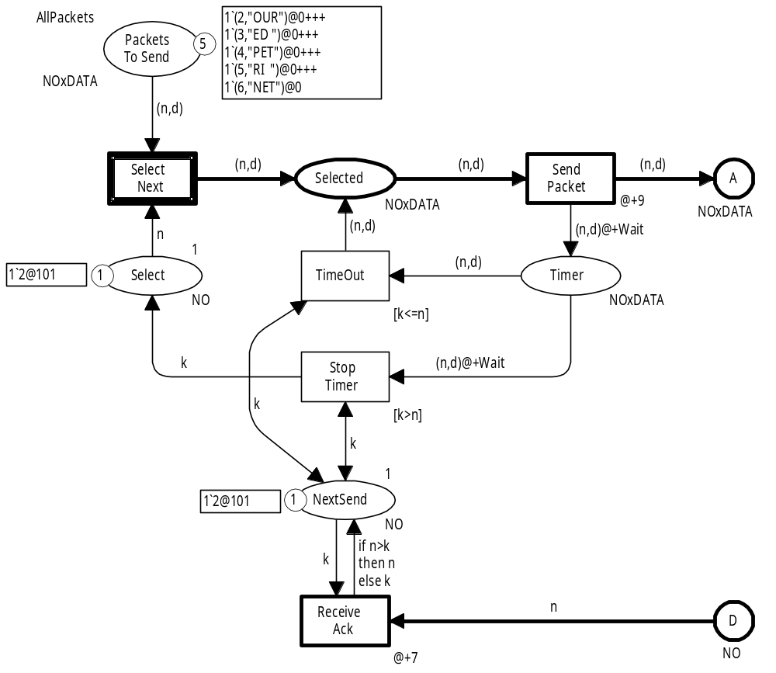
Modified sender – marking M₅
Timer has been stopped.
Select has been updated to the packet number specified by NextSend.
Data packet no 2
can now be selected at time 101.
Coloured Petri Nets
Department of Computer Science

Slide 39
Time delay inscriptions on input arcs
The use of time delay inscriptions on input arcs allow us to remove tokens ahead of time.
This can be very useful to model the interruption of an ongoing operation – e.g. a running timer.
Without such a facility one would need additional bookkeeping – to remember that a token should be removed when the model time becomes high enough to allow this.
When a time delay inscription is used on a double-headed arc, it is used for both the input arc and the output arc.
If the time delay inscription only should be used for one of the arcs, it is necessary to draw two separate arcs.
Coloured Petri Nets
Department of Computer Science

Slide 40
State spaces for timed CPN models
State spaces for timed CPN models are defined in a similar way as state spaces for untimed models.
Each state space node represents a timed marking:
  Timed multiset for each timed place.
  Untimed multiset for each untimed place.
  Global clock.
CPN Tools supports construction and analysis of state spaces for timed CPN models.
Coloured Petri Nets
Department of Computer Science

Slide 41
State spaces for timed CPN models
OccSeq_{Timed} ⊆ OccSeq_{Untimed}
This implies that the nodes in a timed state space have fewer out-going arcs (lower out-degree).
Two timed markings may have:
  Identical token colours.
  Different timestamps and different values for the
  global clock.
This implies that a timed state space may have more nodes.
The timed state space may be infinite even though the untimed state space is finite.
It is possible to use equivalence classes to reduce the number of nodes in a timed state space.
Coloured Petri Nets
Department of Computer Science

Slide 42
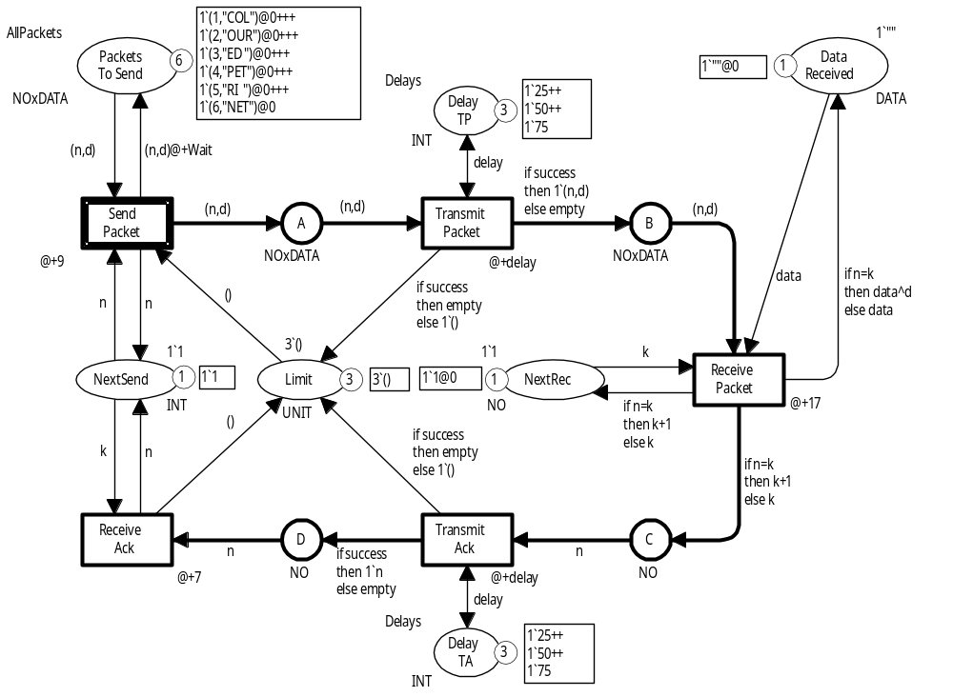
Timed protocol for state spaces
New place
Two new places specify the
possible delays.
For state spaces
we cannot use
the Delay function returning a
random value.
This would make the construction of the state space non-deterministic.
Limit
New place
Coloured Petri Nets
Department of Computer Science

Slide 43

Modelling of delays
To reduce the size of the state space we want fewer possible delays.
In this case we
only have three.
1`(1,”COL”)@9
1
At time 9
we have six
enabled bindings.
All of them are in conflict with each other.
<n=1, d="COL", success=true, delay=25>
<n=1, d="COL", success=true, delay=50>
<n=1, d="COL", success=true, delay=75>
<n=1, d="COL", success=false, delay=25>
<n=1, d="COL", success=false, delay=50>
<n=1, d="COL", success=false, delay=75>
Success
Failure
Copy of data packet no 1 on place B with timestamp 59.
Coloured Petri Nets
Department of Computer Science

Slide 44
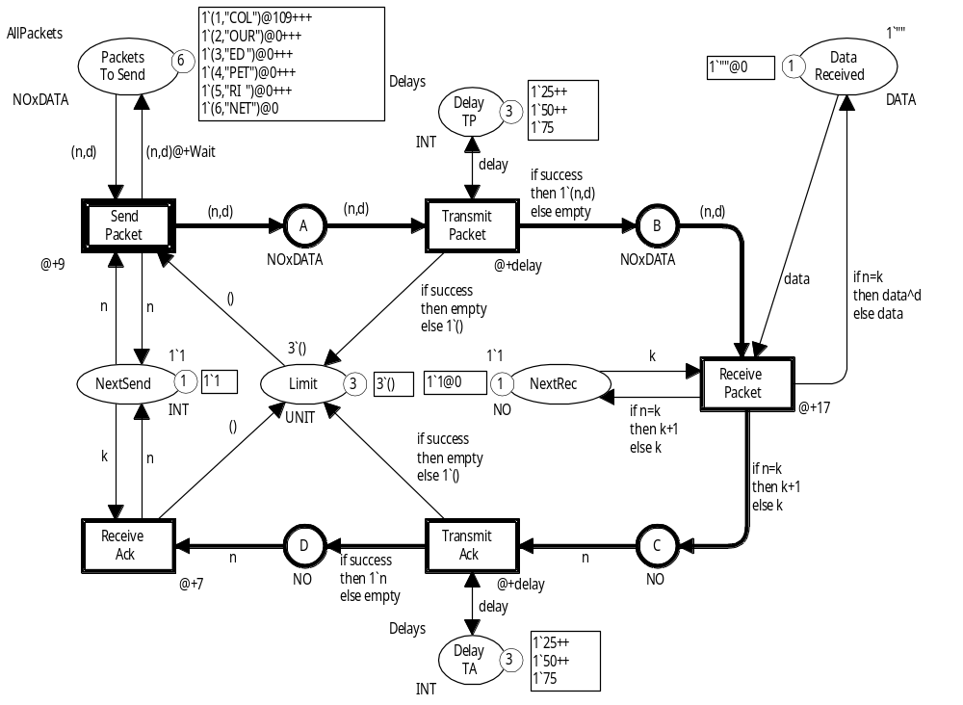
New marking – similar to initial marking
One of the
timestamps on PacketsToSend has been increased.
New marking ⇒ New state space node.
Coloured Petri Nets
Department of Computer Science

Slide 45
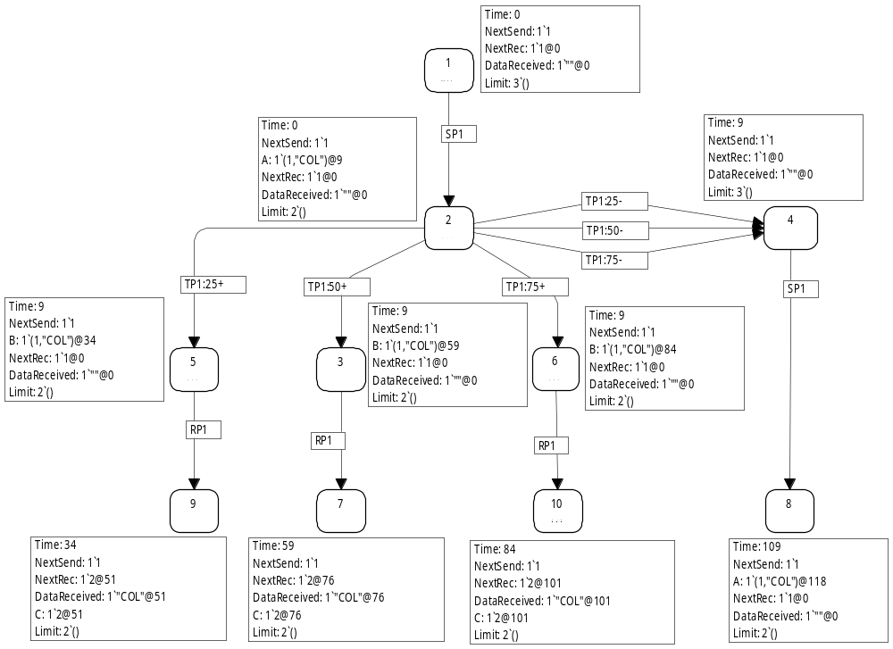
Timed state space
Creation time for marking
1
Markings 5, 3, and 6 are identical – except for the timestamps
4
2
Success
2
5
3
6
5
3
6
Markings 9, 7, and 10 are identical – except for the timestamps (and the global clock)
9
7
10
8
9
7
10
Coloured Petri Nets
Department of Computer Science

Slide 46
Timed state space
1
1
Markings 1 and 4 are identical – except for the global clock (and one of the timestamps on SendPacket)
Failure
4
2
4
2
5
3
6
9
7
10
8
Coloured Petri Nets
Department of Computer Science

Slide 47
Size of timed state space
We may continue to send and lose the first data packet.
Hence, the timed state space is infinite.
Clock | Nodes | Arcs
10 | 12 | 19
20 | 48 | 87
30 | 156 | 269
40 | 397 | 644
50 | 814 | 1,273
60 | 3,005 | 4,583
70 | 7,822 | 12,154
80 | 17,996 | 28,002
90 | 49,928 | 79,224
100 | 103,377 | 165,798
To obtain a finite state space we put an upper bound on the value of the global clock.
In this way we obtain a partial state space.
We can, e.g., investigate whether a certain packet has arrived before a certain time.
Coloured Petri Nets
Department of Computer Science

Slide 48
Time equivalence method
Special case of the equivalence method from Chapter 8.
The basic idea is to replace the absolute time values in the global clock and timestamps with relative values.
The reduced state space is finite whenever the state space of the underlying untimed CPN model is finite.
From the reduced state space it is possible to verify all behavioural properties of the timed CPN model.
Coloured Petri Nets
Department of Computer Science

Slide 49
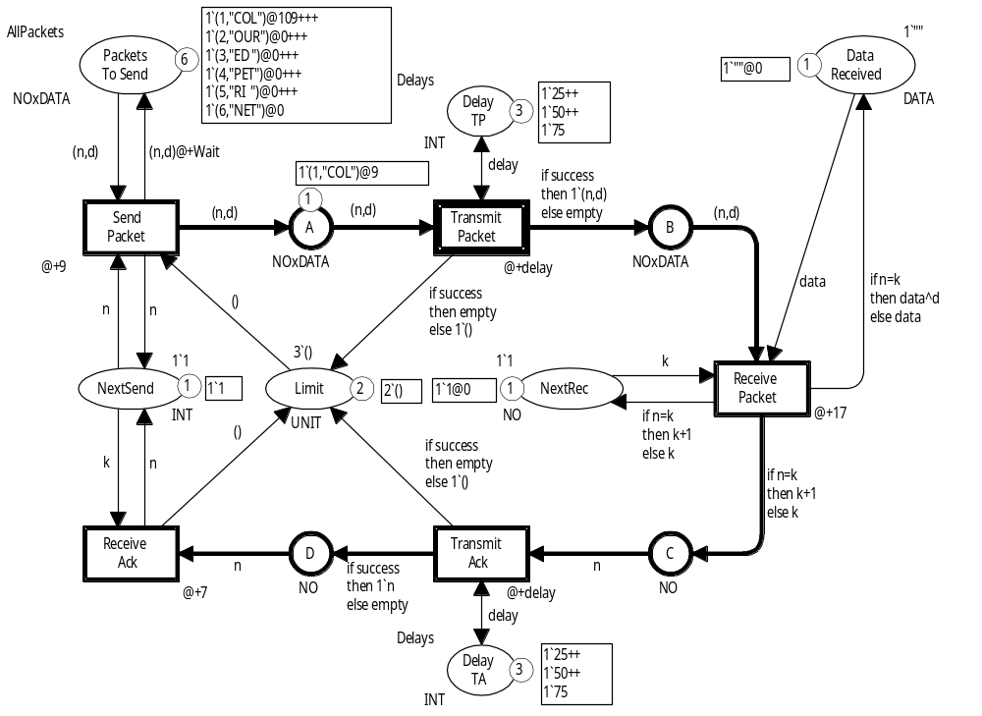
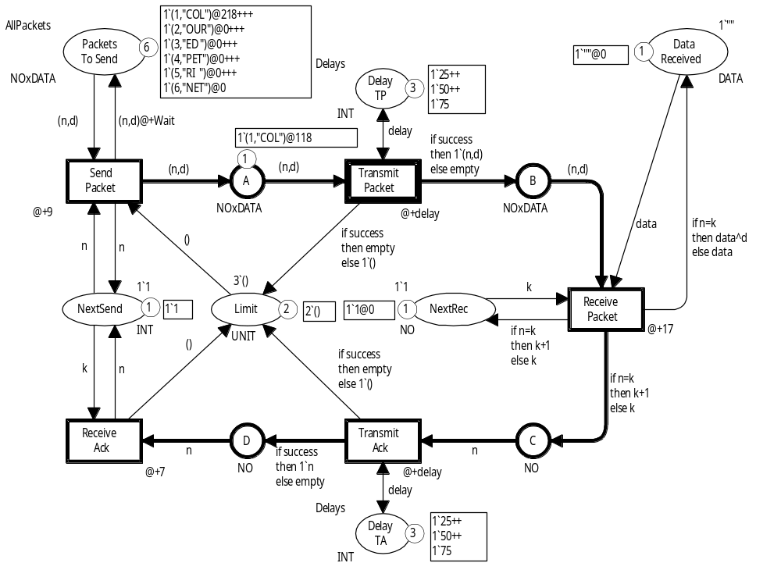
Markings have different time values
Clock: 9
The state spaces of timed CPN models become infinite for models with cyclic behaviour.
The time values (in the global clock and the timestamps) continue to increase.
We want M₁ and M₂ to be equivalent.
M₁
Clock: 118
M₂
Coloured Petri Nets
Department of Computer Science

Slide 50
Canonical representative
We map each marking into a canonical representative:
time_value → time_value – current_time
max ( , 0)
model time: set to zero
timestamps ≥ model time ⇒ subtract model time
timestamps ≤ model time ⇒ set to zero
Two markings are equivalent if they have identical canonical representative.
Coloured Petri Nets
Department of Computer Science

Slide 51

Canonical representative
Clock: 9
Clock: 0
M₁
Clock: 118
The two markings have the same canonical representation
– hence they are equivalent
M₂
Coloured Petri Nets
Department of Computer Science

Slide 52
Condensed state spaces
Condensed state spaces for a timed CPN model can be computed fully automatically.
  Consistency of the equivalence has been proven once and for all CPN models.
  Predicates for the equivalence tests are implemented in CPN Tools once and for all CPN models.
All properties expressible in the real-time temporal logic
RCCTL∗ are preserved in the time condensed state space.
This includes all standard behavioural properties of
CPN models.
Coloured Petri Nets
Department of Computer Science

Slide 53
Statistics for time equivalence method
Limit | Packets | Nodes | Arcs | Limit | Packets | Nodes | Arcs
1 | 10 | 81 | 110 | 5 | 2 | 88,392 | 158,351
1 | 20 | 161 | 220 | 5 | 4 | 307,727 | 556,212
1 | 50 | 401 | 550 | 7 | 1 | 13,198 | 23,400
1 | 100 | 801 | 1,100 | 7 | 2 | 145,926 | 285,848
2 | 5 | 3,056 | 4,424 | 7 | 3 | 323,129 | 657,650
2 | 10 | 6,706 | 9,694 | 10 | 1 | 20,062 | 36,250
2 | 20 | 14,006 | 20,234 | 10 | 2 | 244,990 | 502,916
2 | 50 | 35,906 | 51,854 | 12 | 1 | 24,630 | 44,802
3 | 1 | 2,699 | 4,126 | 12 | 2 | 335,651 | 697,127
3 | 5 | 85,088 | 129,858 | 13 | 1 | 26,914 | 49,078
3 | 15 | 306,118 | 466,408 | 13 | 2 | 391,743 | 818,021
Coloured Petri Nets
Department of Computer Science

Slide 54

Questions
Coloured Petri Nets
Department of Computer Science

